Slide 1
版本回退
为了更清楚的看出版本情况，现在新建一个test.txt的文本，并修改了三次。
版本1：first
first
版本2：second
first
second
版本3：third
first
Second
third

Slide 2
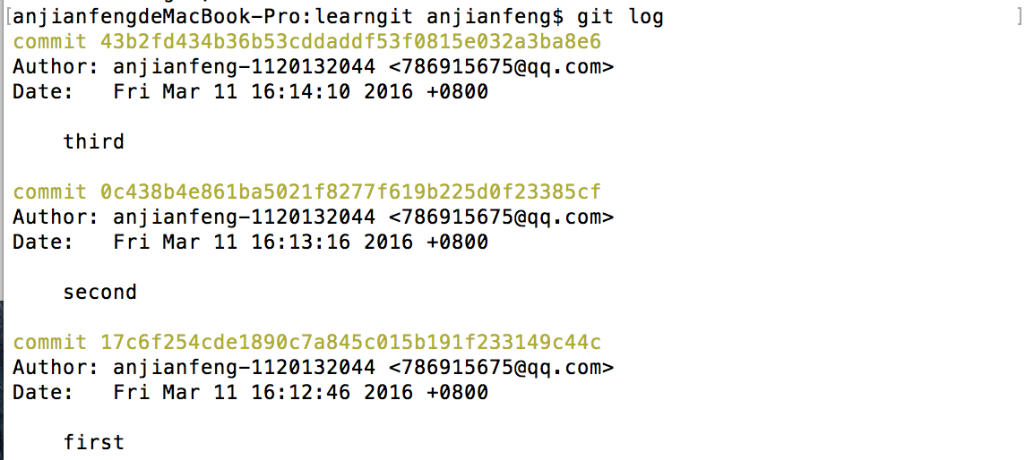
版本回退
在Git中，我们用git log命令查看：
再之前的版本就不看了。

Slide 3
版本回退
git log命令显示从最近到最远的提交日志。
如果嫌输出信息太多，看得眼花缭乱的，可以试试加上--pretty=oneline参数：
需要友情提示的是，你看到的一大串类似3628164...882e1e0的是commit id（版本号），和SVN不一样，Git的commit id不是1，2，3……递增的数字，而是一个SHA1计算出来的一个非常大的数字，用十六进制表示，而且你看到的commit id和我的肯定不一样，以你自己的为准。为什么commit id需要用这么一大串数字表示呢？因为Git是分布式的版本控制系统，后面我们还要研究多人在同一个版本库里工作，如果大家都用1，2，3……作为版本号，那肯定就冲突了。

Slide 4
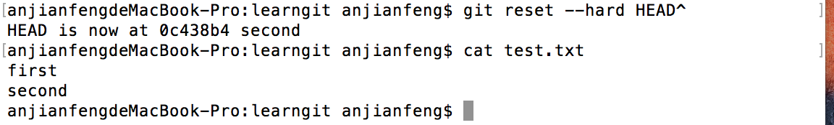
版本回退
好了，现在我们启动时光穿梭机，准备把test.txt回退到上一个版本，也就是“second”的那个版本，怎么做呢？
首先，Git必须知道当前版本是哪个版本，在Git中，用HEAD表示当前版本，也就是最新的提交43b2fd4...a3ba8e6（注意我的提交ID和你的肯定不一样），上一个版本就是HEAD^，上上一个版本就是HEAD^^，当然往上100个版本写100个^比较容易数不过来，所以写成HEAD~100。
现在，我们要把当前版本“third”回退到上一个版本“second”，就可以使用git reset命令：
可以看出，test.txt确实回到了之前一个版本。当然，我们也可以继续往前回退版本。

Slide 5
版本回退
用git log看一下现在版本库的状态：
可以看出，现在已经回到了second版本，third版本已经看不到了。好比你从21世纪坐时光穿梭机来到了19世纪，想再回去已经回不去了，肿么办？
办法其实还是有的，只要上面的命令行窗口还没有被关掉，你就可以顺着往上找啊找啊，找到那个third的commit id是43b2fd4...，于是就可以指定回到未来的某个版本：
版本号没必要写全，前几位就可以了，Git会自动去找。当然也不能只写前一两位，因为Git可能会找到多个版本号，就无法确定是哪一个了。

Slide 6
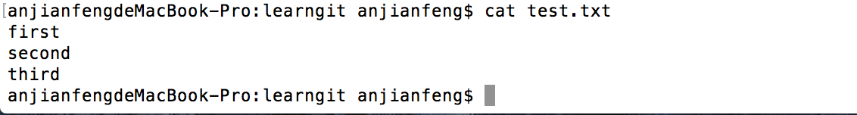
版本回退
再小心翼翼地看看test.txt的内容：
Git的版本回退速度非常快，因为Git在内部有个指向当前版本的HEAD指针，当你回退版本的时候，Git仅仅是把HEAD从指向third改为指向second，然后顺便把工作区的文件更新了。所以你让HEAD指向哪个版本号，你就把当前版本定位在哪。

Slide 7
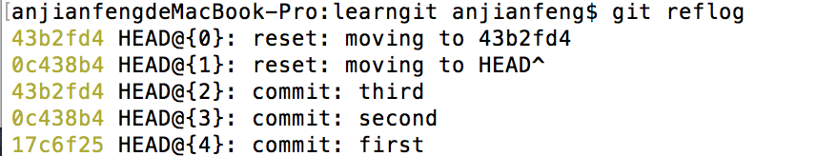
版本回退
现在，你回退到了某个版本，关掉了电脑，第二天早上就后悔了，想恢复到新版本怎么办？找不到新版本的commit id怎么办？
在Git中，总是有后悔药可以吃的。当你用$ git reset --hard HEAD^回退到second版本时，再想恢复到third，就必须找到third的commit id。Git提供了一个命令git reflog用来记录你的每一次命令：
从第三行可以看出third版本的commit id是43b2fd4，现在，你又可以乘坐时光机回到未来了。

Slide 8
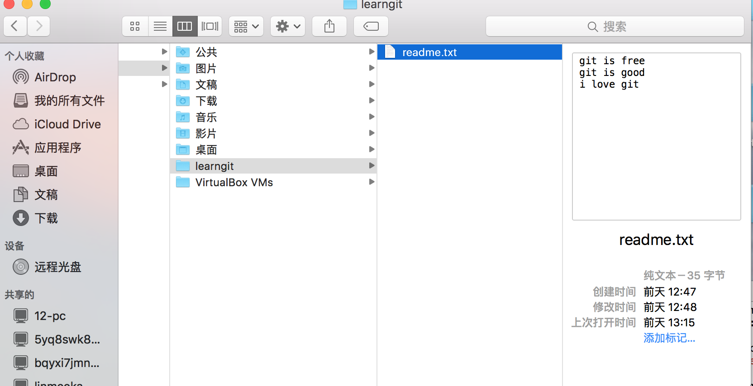
工作区和暂存区
工作区(Working Directory)：
就是在电脑里能看到的目录，
比如我的learngit文件夹就是
一个工作区：

Slide 9
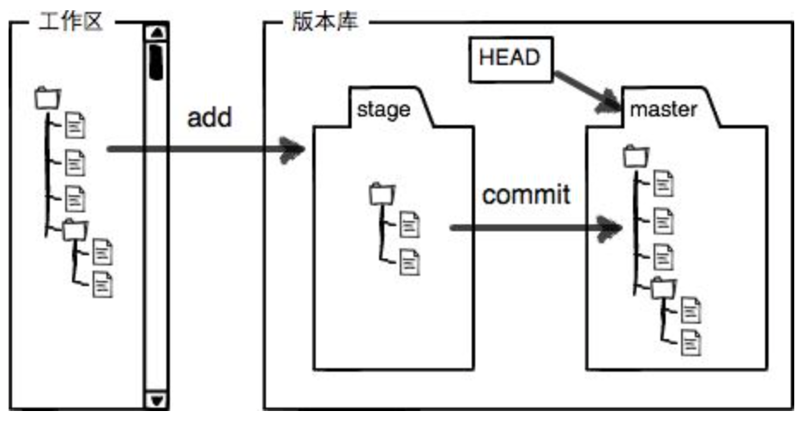
工作区和暂存区
版本库（Repository）
工作区有一个隐藏目录.git，这个不算工作区，而是Git的版本库。
Git的版本库里存了很多东西，其中最重要的就是称为stage（或者叫index）的暂存区，还有Git为我们自动创建的第一个分支master，以及指向master的一个指针叫HEAD。

Slide 10
工作区和暂存区
把文件往Git版本库里添加的时候，是分两步执行的：
第一步是用git add把文件添加进去，实际上就是把文件修改添加到暂存区；
第二步是用git commit提交更改，实际上就是把暂存区的所有内容提交到当前分支。
因为我们创建Git版本库时，Git自动为我们创建了唯一一个master分支，所以，现在，git commit就是往master分支上提交更改。
可以简单理解为，需要提交的文件修改通通放到暂存区，然后，一次性提交暂存区的所有修改。

Slide 11
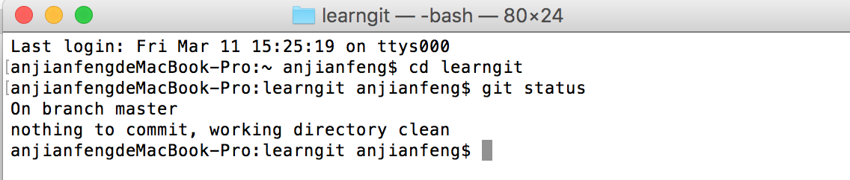
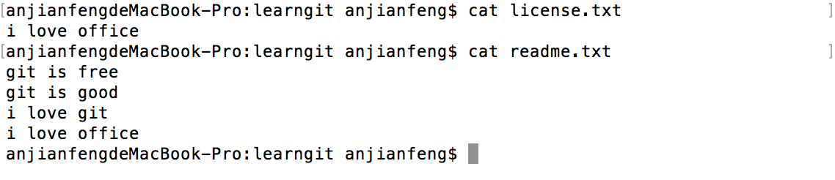
工作区和暂存区
首先先用git status命令看一下当前状态：
然后，对readme.txt增加一行，再增加一个新文件license.txt

Slide 12
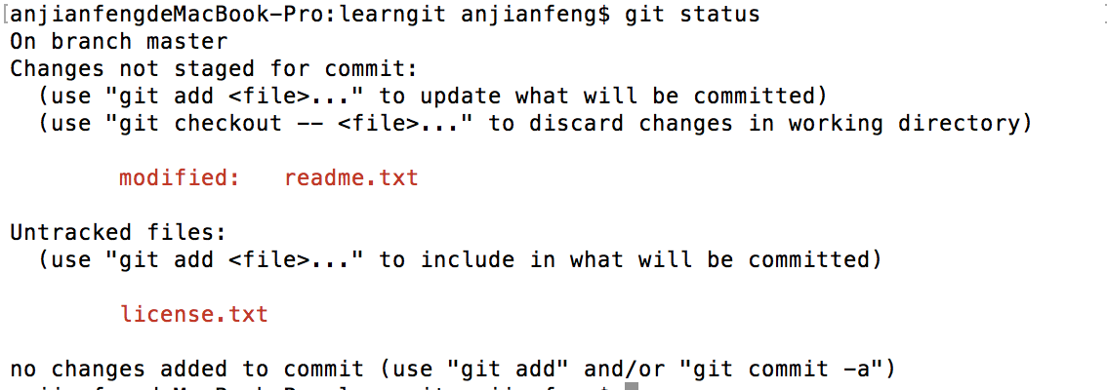
工作区和暂存区
用git status 命令查看当前状态：
Git非常清楚地告诉我们，readme.txt被修改了，而LICENSE还从来没有被添加过，所以它的状态是Untracked。

Slide 13
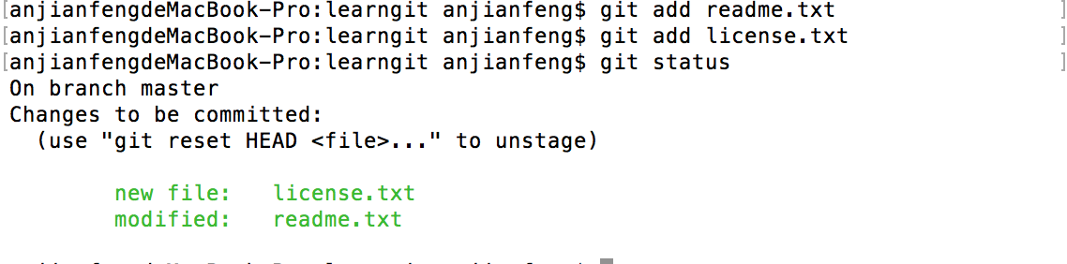
工作区和暂存区
接着用两次git add命令把readme.txt和license.txt添加上去之后，再用git status命令查看一下结果：

Slide 14
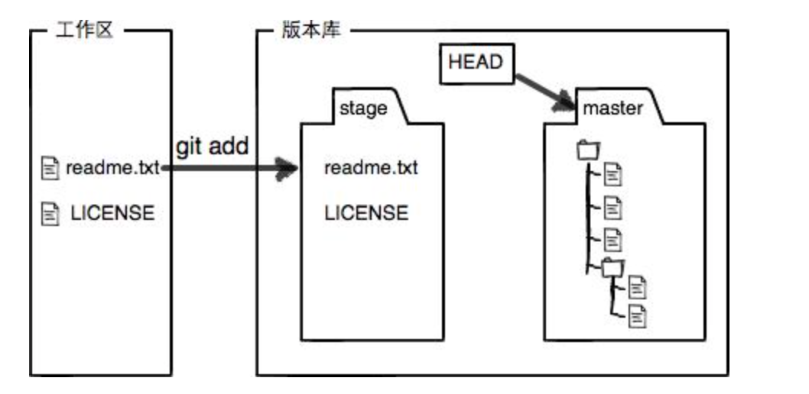
工作区和暂存区
现在，暂存区的状态就变成这样了：
所以，git add命令实际上就是把要提交的所有修改放到暂存区（Stage），然后，执行git commit就可以一次性把暂存区的所有修改提交到分支。

Slide 15
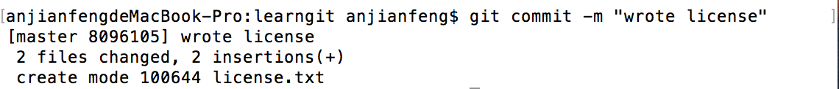
工作区和暂存区
所以，git add命令实际上就是把要提交的所有修改放到暂存区（Stage），然后，执行git commit就可以一次性把暂存区的所有修改提交到分支。
一旦提交后，如果你又没有对工作区做任何修改，那么工作区就是“干净”的：

Slide 16
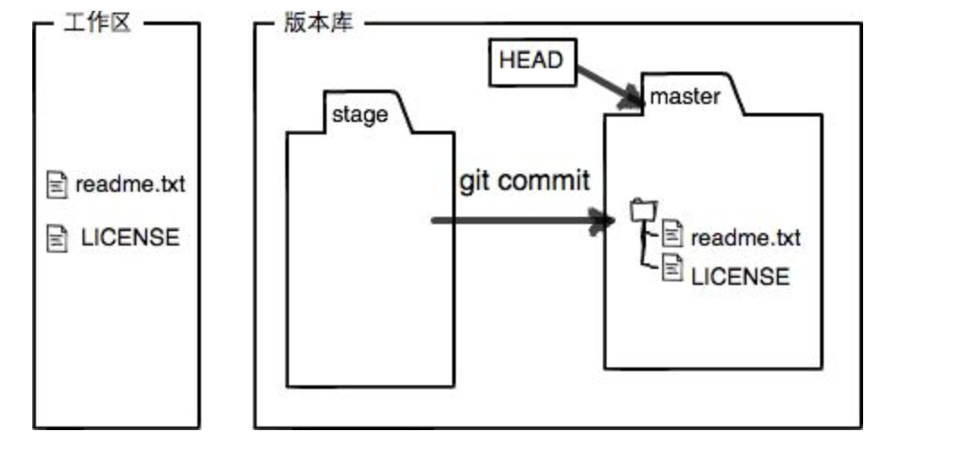
工作区和暂存区
现在版本库变成了这样，暂存区就没有任何内容了：

Slide 17
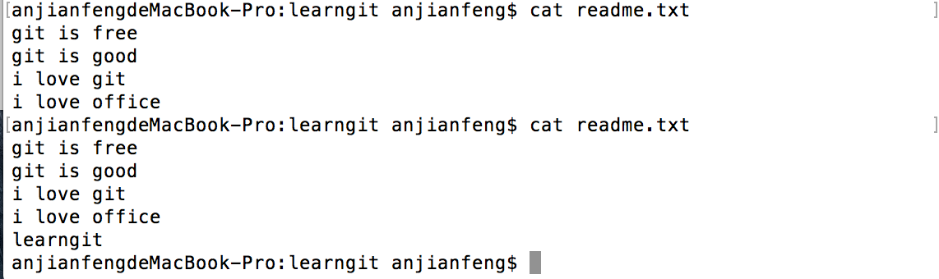
管理修改
现在，假定你已经完全掌握了暂存区的概念。下面，我们要讨论的就是，为什么Git比其他版本控制系统设计得优秀，因为Git跟踪并管理的是修改，而非文件。
你会问，什么是修改？比如你新增了一行，这就是一个修改，删除了一行，也是一个修改，更改了某些字符，也是一个修改，删了一些又加了一些，也是一个修改，甚至创建一个新文件，也算一个修改。
为什么说Git管理的是修改，而不是文件呢？我们还是做实验。第一步，对readme.txt做一个修改，比如加一行内容：

Slide 18
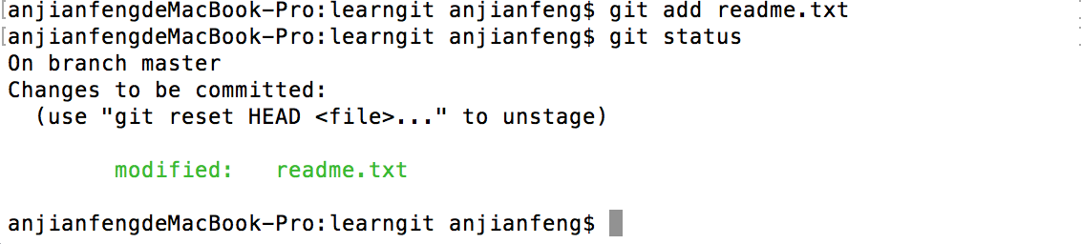
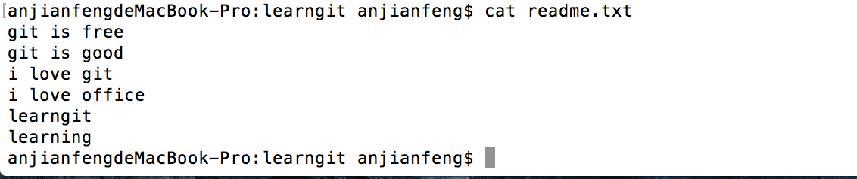
管理修改
然后，添加：
然后，再修改：

Slide 19
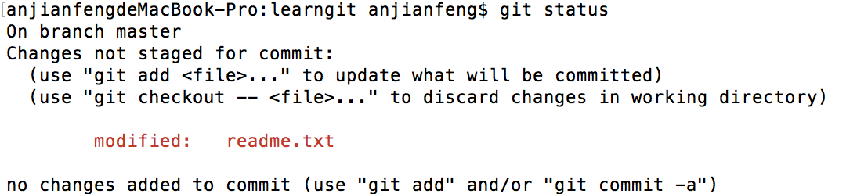
管理修改
提交：
提交后，再查看状态：

Slide 20
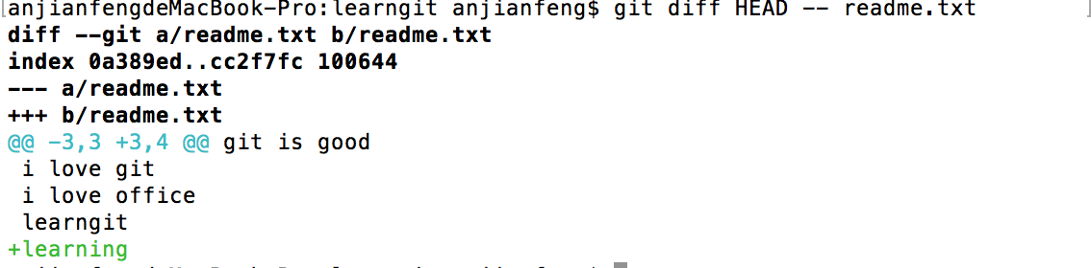
管理修改
这时会发现，第二次的修改并没有被提交。
回顾一下操作过程：第一次修改 -> git add -> 第二次修改 -> git commit
Git管理的是修改，当用git add命令后，在工作区的第一次修改被放入暂存区，准备提交，但是，在工作区的第二次修改并没有放入暂存区，所以，git commit只负责把暂存区的修改提交了，也就是第一次的修改被提交了，第二次的修改不会被提交。
提交后，用git diff HEAD -- readme.txt命令可以查看工作区和版本库里面最新版本的区别：
可见，第二次修改确实没有被提交。

Slide 21
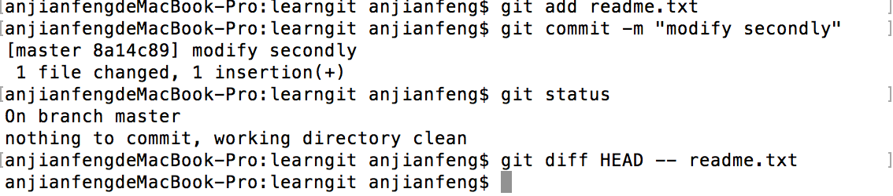
管理修改
那怎么提交第二次修改呢？你可以继续git add再git commit，也可以别着急提交第一次修改，先git add第二次修改，再git commit，就相当于把两次修改合并后一块提交了：
第一次修改 -> git add -> 第二次修改 -> git add -> git commit
可以看出，现在已经提交成功了。

